Slide 1
もの集め競技会の戦略評価
情報画像実験IIIプレゼンテーション大会2
2019年1月10日
16班 コーナーで差をつけろ
バラタ・トゥリプラムディヤ・オンゴ 魚躬良太
鈴丸玲司 本間慎一朗 原田佳拓
Notes:
今から16班の発表、もの集め競技会の戦略評価を始めます。よろしくお願いします。まず最初に今回のもの集め競技会での私たちのチームの大きな戦略を発表します。

Slide 2
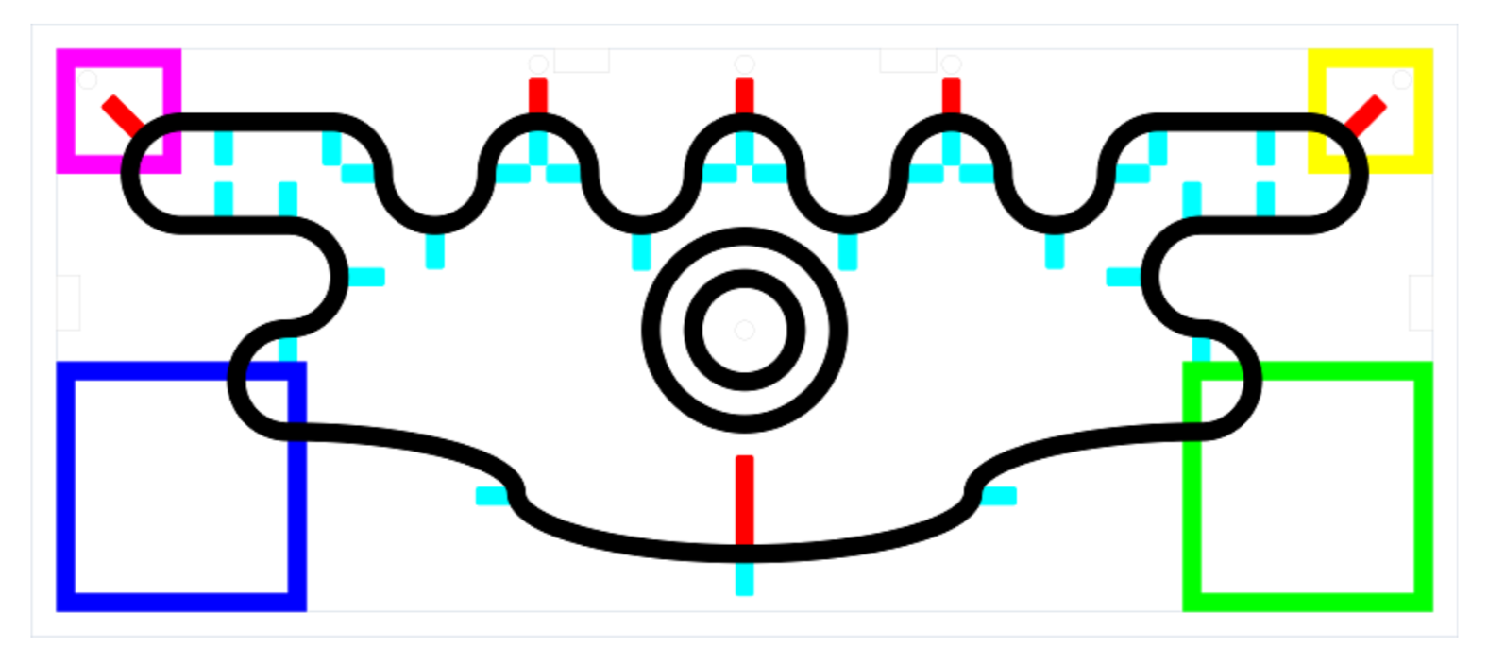
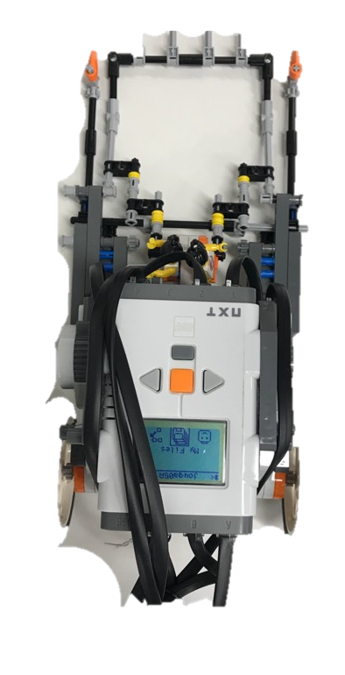
戦略:オブジェクトを個別回収

Slide 3
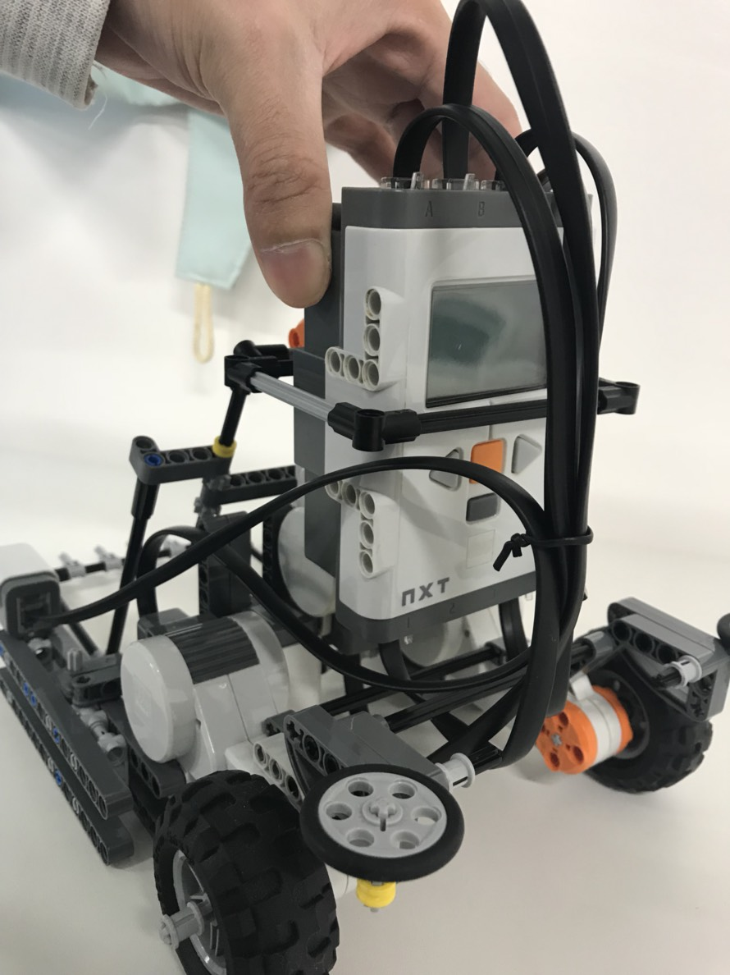
ハードウェアの仕様:
本体の設置は置くだけ
⇩
ハードとソフトを別々に使える！
初期作業で効率アップ！

Slide 4
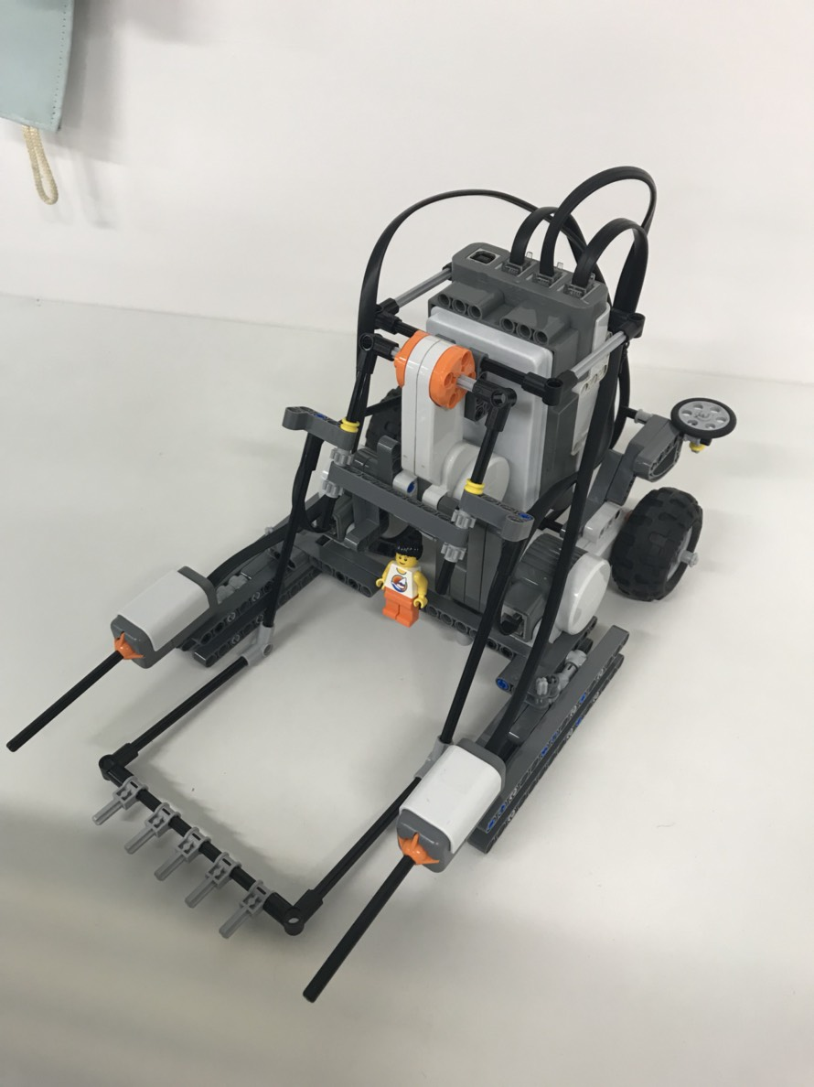
ハードウェアの仕様:
アームと爪を低く設計
→進むだけで青ボール、タイヤ回収
→アームを上げるだけで赤ボール、
ブロック回収
⇩
動作の記述が簡潔に済む！

Slide 5
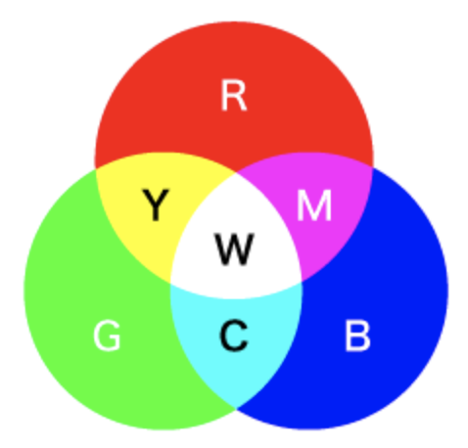
ソフトウェアの仕様:
カラー認識方法
各RGBの閾値を実験して決定
各ビットに閾値より高ければ１それ以外は０を出力
３ビット(R,G,B)の組み合わせで色を判定
例.
(0,1,0) → グリーン
(1,1,0) → イエロー
(1,0,1) → マゼンタ

Slide 6
ソフトウェアの仕様:
実際の操作
両輪の回転角度をPID制御で制御
⇩
メリット
プログラムの記述が簡単！
デメリット
調整に時間がかかる

Slide 7
結果:
ベースから出た 100点
残り時間12秒 3.6点
合計 103.6点
１５位

Slide 8
課題:
タスク管理がうまくいかなかった
→プログラムの保守性・再利用性が低い
→カラーセンサーが使用できない
→タッチセンサーが使用できない
競技会終了後に改善！
→次回の競技会では１位を狙える？？？
Notes:
ご静聴ありがとうございました。

